Slide 1
Maintenance OS
Hervé Franco

Slide 2
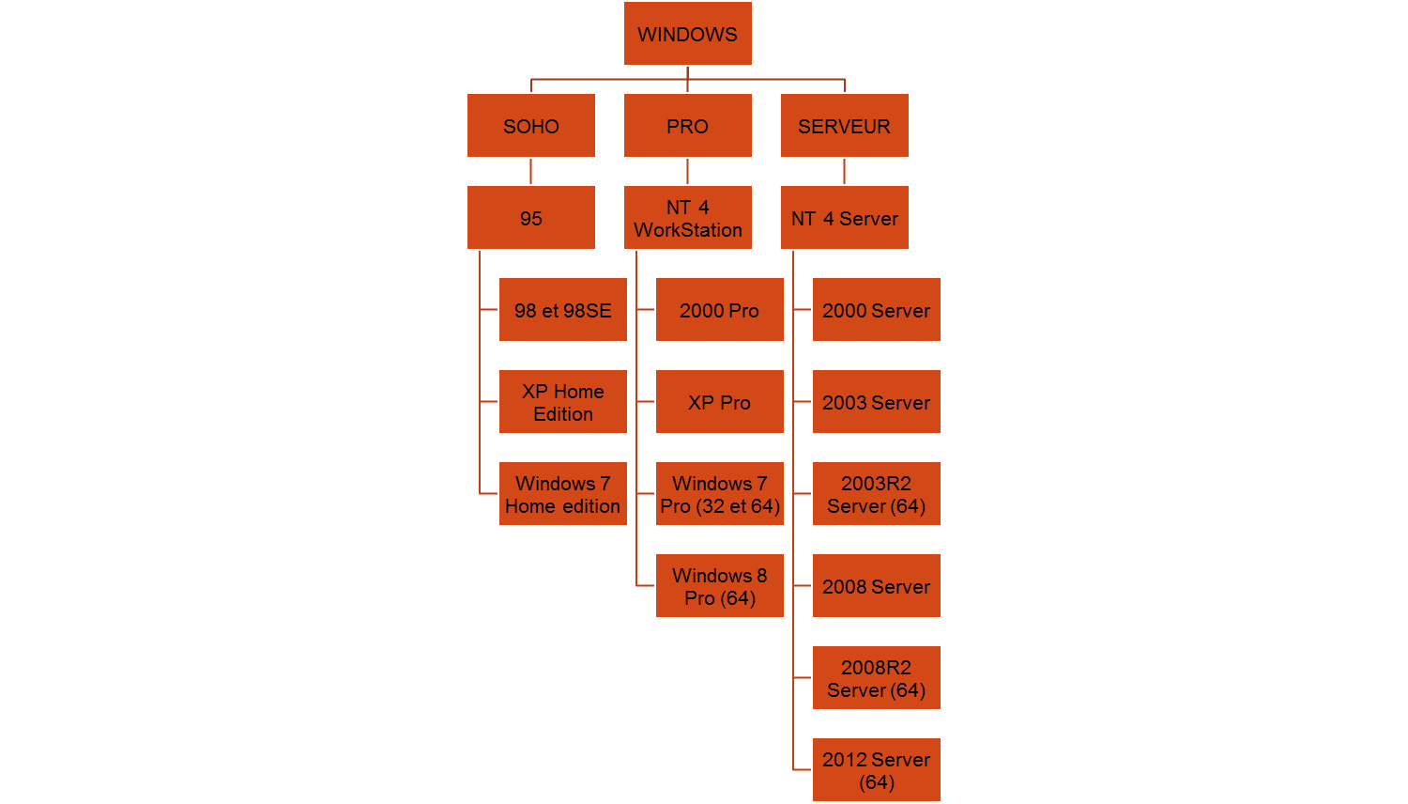
Gamme Windows
NTFS / 32 bits / "Gestion mémoire séparée"
FAT 32 / 16 bits / "Mémoire commune"

Slide 3
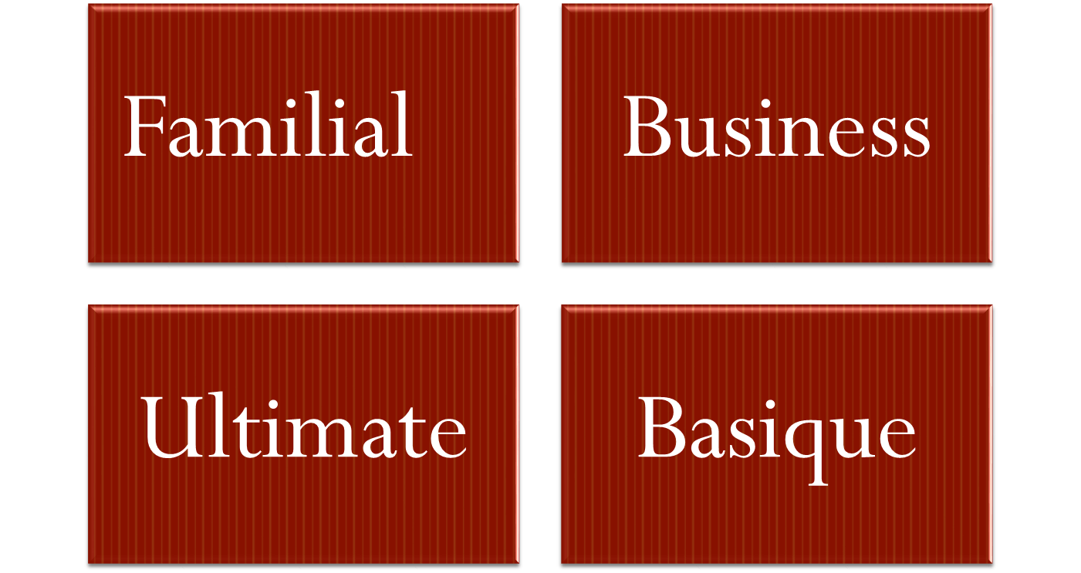
Vista / Seven / windows 8

Slide 4
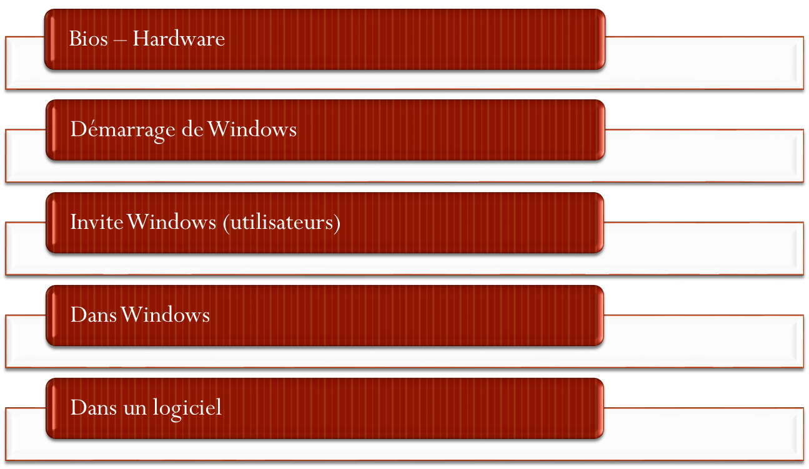
Diagnostic – Démarrage d'un pc
F8/F10 pour accéder aux options de boot de Windows (mode sans échec)
F2 ou F12, accès au bios ou Périphériques
Matériel
Windows – réparation ou installation
Configuration, matériel, etc…
Réinstallation du logiciel, incompatibilité

Slide 5
Comment bien préparer une installation
Se munir de tous les CD disponibles
Check-list du matériel installé dans votre PC
  Seven/XP/2000 => Poste de Travail, Clic Droit, Gérer, Gestionnaire de périphériques
  Vérifier Carte écran, carte réseau, chipset, carte son, modem, + éventuellement Graveur et lecteur CD
Imprimer le contenu du système
Vérifier si les drivers correspondent (cf 1er point)
Télécharger les drivers manquants sur Internet (site du constructeur)
Utiliser un logiciel de type Belarc Advisor

Slide 6
Réinstallation et Diagnostic
Windows est défaillant
Etape 1, tenter une réparation
  Outil de réparation avec Windows 7
  A partir du CD + réparation avec Windows XP
Etape 2, Réinstaller le système
  En supprimant les partitions existantes
    Sauvegarder les données avant !!!!!!
    Se munir des pilotes de périphériques si possible
  Sans supprimer les partitions existantes
    En cas de virus, le virus peut subsister

Slide 7
Installation d’un PC
Sauvegarde des données
Installation de Windows
  Lancement de l’install
  Partitionnement du disque d’installation (C:)
  Ecrans d’install
  Activation
Paramétrage de Windows
  Configuration du bureau
  Configuration de la barre d’outils Lancement rapide (Xp uniquement)
  Configuration de l’écran
  Configuration des mises à jour automatique (windows update)
Installer les pilotes de périphériques (Drivers)
  Vérifier les fonctionnement des pilotes/drivers dans le gestionnaire de périphériques
  Installer les pilotes manquants (chipset, réseau, carte graphique, carte son)
  Configurer la résolution d’écran
Désactiver le mécanisme d’UAC (contrôle utilisateurs)
Configuration réseau standard
Formatage et partitionnement du reste du disque
Rediriger les documents utilisateurs vers un autre disque que le disque C (modifier les emplacements des dossiers par défaut)
Configuration internet et réseau
Installation Antivirus
Installation des utilitaires (Ccleaner, Pdf Creator, VLC, Picasa)
Installation de l’imprimante et des autres logiciels (Open office, Microsoft Office, Ciel, etc)
Restauration éventuelle des données

Slide 8
Type de réseaux Windows 7
Windows 7 va à chaque fois qu’il détecte un réseau proposer de le mettre dans une catégorie
  Public
    Le partage est désactivé et le pare feu activé
  Résidentiel
    A éviter
  Professionnel
    A utiliser au bureau

Slide 9
Configuration du réseau pour partager des données avec Windows 7
Aller dans Panneau de configuration, Réseau et Internet, Centre Réseau et Partage
Modifier les paramètres de partage avancés
Pour un portable, vérifier que dans le profil Public
  Tout est désactivé, et utiliser le chiffrement 128 bits est coché
Dans le profil Résidentiel ou Professionnel
  Activer la découverte du réseau
  Activer le partage de fichiers et d’imprimantes
  Désactiver le partage de dossiers Public
  Activer le partage en chiffrement 40 ou 56 bits
  Désactiver le partage protégé par mot de passe
  Utiliser les comptes d’utilisateurs et les mots de passe pour se connecter à d’autres ordinateurs

Slide 10
Modifier les paramètres de la carte réseau (ip passerelle etc.)
Panneau de configuration, Réseau et Internet, Centre Réseau et Partage
Modifier les paramètres de la carte
Choisir la connexion à modifier et faire clic droit propriétés
Ensuite c’est comme sous Windows XP…

Slide 11
Tuer un programme qui bloque
Ctrl Alt Suppr
Applications
Sélectionner l’application qui bloque
Fin de tache

Slide 12
Eléments de gestion du PC utiles
Panneau de configuration
Clic Droit Gérer sur Poste de Travail (xp) ou Ordinateur (7)
  Utilisateurs
    Permet de gérer les utilisateurs du poste
  Gestionnaire de périphériques
  Gestion des disques (Stockage)
  Gestionnaire de services (Services et applications)
  Observateur d’évènements

Slide 13
Dossiers Windows 7 / XP
Windows 7 - Les logiciels sont installés par défaut
  \programmes en Windows 7 32
  \programmes en Windows 7 64 pour les logiciels en 64 bits
  \program files (x86) en Windows 7 64 pour les logiciels en 64 bits
  \Utilisateurs\nom de l’utilisateur pour les paramètres utilisateurs (ex. Bureau, Mes documents, Mes images)
Windows xp - Les logiciels sont installés par défaut
  \program files
  \documents and settings\ pour les éléments utilisateurs (Bureau, mes documents)

Slide 14
Comment bien gérer son parc
Créer un fichier Excel
Nom de machine (1 étiquette par machine), numéro + nom Windows
Liste du matériel
Paramètres réseaux
Logiciels installés
Mettre le fichier sur une disquette intitulée CONFIGURATION + NOM DU POSTE
Une pochette par ordinateur, pochette renfermant la disquette, les cd, l'impression de la config système, etc., etc.

Slide 15
Installation // Mise à jour des drivers (1)
Au démarrage de Windows nouvellement installé, vérifier les drivers dans le gestionnaire de périphériques (clic droit gerer sur ordinateur ou poste de travail)
  Les drivers mal installés sont référencés par un ? d'interrogation JAUNE
  Si la carte écran n'apparaît pas en ? d'interrogation JAUNE, vérifier que l'on peut changer la résolution de l'écran (+ de 640x480)

Slide 16
Installation // Mise à jour des drivers (2)
Le cdrom fourni comporte un programme d'installation
  Setup.exe
  Install.exe
  Les drivers s'installent alors comme un logiciel (cartes écrans)
Il n'y a pas de programme d'installation
  Gestionnaire de périphériques
  Sélectionner le périphérique mal installé
    XP/2000 => clic droit, Mettre à jour le pilote
    98 => Propriétés, Pilotes, Mettre le pilote à jour
  Aller chercher le bon driver, en vérifiant la version !!!!!!!!!!

Slide 17
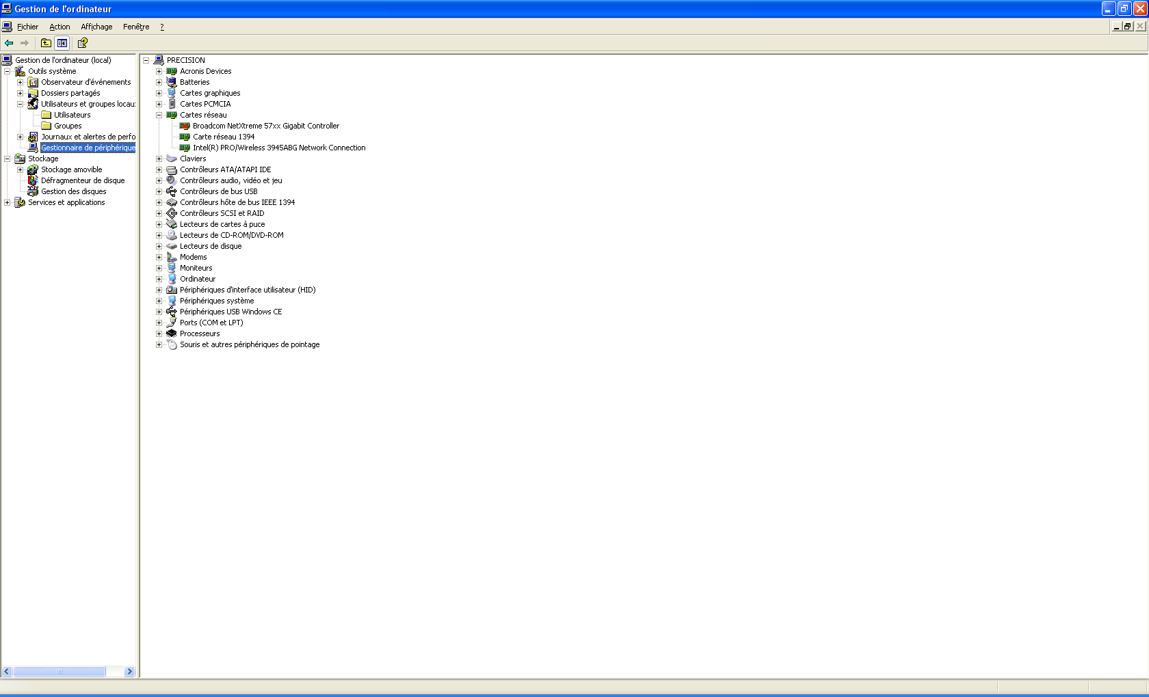
Gestionnaire de périphériques

Slide 18
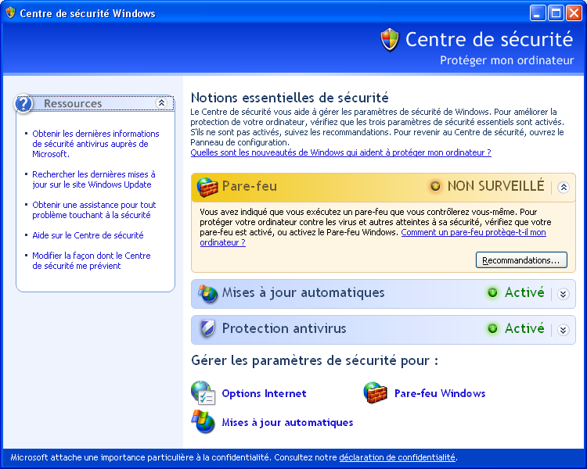
Centre de sécurité

Slide 19
Termes et définitions (logiques)
Protocole – Moyen de communication, langage
  Ex: TCP/IP => le langage de communication entre des machines connectées à la fois en local et à la fois en distant (ex. Internet)
Ports – C'est une porte que l'on peut ouvrir (entrant ou sortant, machine ou routeur)
  Un firewall/pare feu bloque par défaut les ports entrants
  80 => http (internet)
  21 => ftp (Transfer de fichier)
  65091 et 16689 => emule
  25/587 => smtp (email)

Slide 20
Paramètres Email
Adresse email contact@hfranco.com
Smtp auth.smtp.1and1.fr
Pop3 pop.1and1.fr
http://www.commentcamarche.net/faq/893-adresses-des-serveurs-pop-et-smtp-des-principaux-fai
Smtp port 25 (utilisation du port 587 est recommandée)
Pop port 110

Slide 21
ADRESSES IP
Classe A
  De 1.0.0.1 à 126.254.254.254
  Le premier chiffre représente le réseau (127 réseaux)
  Les trois derniers chiffres représente chaque machine
  Pour des réseaux comportant un grand nombre de machines (16 millions de terminaux)
Classe B
  De 128.0.0.1 à 191.254.254.254
  Le réseau est identifié sur les 2 1er nombres
  Pour des réseaux mixtes (65534 réseaux possibles avec chacun 65534 machines)
Classe C
  De 192.0.0.1 à 223.254.254.254
  16 millions de réseaux possibles avec 254 machines par réseau
Exceptions: 127.0.0.1 et 10.0.0.0

Slide 22
Configuration d’un reseau
Adresse ip
Adresse de Passerelle (Gateway)
Adresse DNS (Domain Name Server)
LAN = Local Area NetWork – Réseau local
WAN = Wide Area Network
Sur un réseau, on peut avoir des éléments en IP FIXE (Ip attribuée manuellement sur chaque poste)
Sur un réseau, peut avoir des éléments en IP DYNAMIQUE (DHCP) attribuées automatiquement par un autre appareil (Serveur, Box, Routeur)

Slide 23
Paramétrage d’un poste en réseau
Adresse IP
  Identifiant sous forme chiffre unique pour chaque poste à l’intérieur d’un même réseau local
Masque de sous réseau
  Etabli par Windows
Passerelle
  Adresse IP du routeur
  Panneau toute direction
DNS
  Permet de traduire les noms de domaines internet (ex. www.free.fr) en adresse ip ou inversement

Slide 24
Commandes réseau
IPCONFIG /ALL => permet de voir les IP
PING adresseIP => permet de voir si une adresse ip ou une adresse de type free.fr
IPCONFIG /flushdns => vider le cache DNS de la machine
A faire après avoir fait démarrer exécuter cmd et entrée

Slide 25
Diagnostic réseau
Vérifier si on a internet ou pas
Vérifier si on a du réseau local en allant par exemple sur un dossier partagé
Réinitialiser la connexion réseau (Clic droit réparer sur Win 7 ou desactiver/activer sous Xp)
Utiliser l'outil PING et IPCONFIG pour vérifier le réseau
Si le ping fonctionne => Vérifie les droits et les partages
Si le ping ne fonctionne pas => un problème de communication (matériel, paramétrage, connexion)
3 niveaux de verif:
  1. Faire un ping de l'ordi vers lui-même, ex. ping 127.0.0.1 et ping adresse locale de l'ordi
  2. Ping d'un autre ordi sur le réseau local, voire le routeur/passerelle/box
  3. Faire un ping vers l'adresse externe (ex ping 8.8.8.8)
  4. faire un ping vers free.fr

Slide 26
Type de réseaux
Poste à poste (workgroup)
  Chaque poste peut être "serveur" des autres
  Pas de centralisation des sécurités et des ressources (partage)
  Ex: L'ordi de Sandrine partage un dossier PUBLIC
  Configurer les utilisateurs sur le poste de Sandrine
  Si l'ordi de Jean Michel partage un dossier SOCIETE
  2ieme configurer les utilisateurs sur le poste de Jean Michel
Domaine
  Un ou plusieurs serveurs
  Ces serveurs centralisent la sécurité et partage des ressources
  Ex: Partager SOCIETE et PUBLIC sur le serveur
  Ajouter une seule fois les utilisateurs

Slide 27
Prise en main à distance
LOGICIELS
INTERETS
TERMES
BUREAU A DISTANCE WINDOWS
Fourni avec windows XP
Bureau windows
Port utiliser = 3389
Pas d'installation, un simple paramétrage suffit
Travail à distance, ce n'est pas de l'interaction avec l'utilisateur
PCANYWHERE
Sécurisé
Installation d'un eleve PCANYWHERE sur chaque poste élève
Ports 5631 et 5632
Maitre = Host
Elève = Remote
Ultra VNC
Open source
Installation sur chaque poste du client UVNC sauf utilisation d'un mode spécifique
Permet aussi une connexion de l'élève vers le maitre
Port 5500
Maitre = Client
Elève = Serveur
Le serveur est activé sur l'élève
Le client se connecte au serveur et prend la main sur le serveur

Slide 28
Installation Uvnc en tant que service
Sur le poste ELEVE (Serveur)
  Installer Uvnc Serveur en tant que service
  Paramétrer l'écran d'administration
  Choisir soit le mot de passe Uvnc, soit l'authentification Uvnc par login Windows (domaine ou workgroup)
  Démarrer le service en allant dans l'écran des services ou rebooter le pc

Slide 29
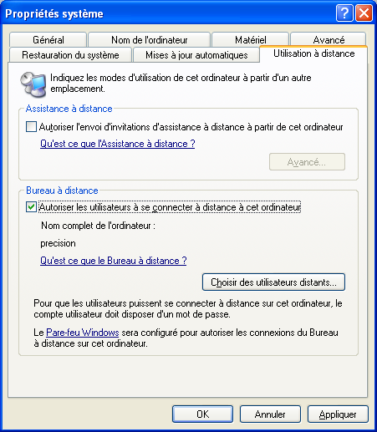
Configurer le bureau à distance windows
Aller dans propriétés système
Cocher Autoriser les utilisateurs
À se connecter à distance
Choisir les utilisateurs distants
Autorisés à se connecter

Slide 30
Utiliser Uvnc via Internet
Installer sur une machine le serveur UVNC (élève)
Configurer le mot de passe
Ouvrir sur le poste élève les ports 5500, 5800 et 5900 dans le firewall, box ou routeur
Demander à la personne qui est devant l'élève, son adresse ip WAN
  www.a6web.com
  www.grc.com (shields up, shields up, proceed, Common ports)
J'utilise ensuite l'adresse ip wan pour me connecter sur l'élève
Si je veux prendre la main sur une machine en particulier, je dois lors de l'ouverture du port rediriger ce port vers l'adresse ip locale de la machine

Slide 31
AntiVirus
Eset NOD 32 (payant)
Microsoft Security Essentials (gratuit)

Slide 32
Créer une image disque / cloner un disque dur
Restaurer une partition suite à une modification de système
Cloner un disque (changement de capacité par exemple)
Réinstallation rapide d'un ordinateur
Logiciels:
  Norton ghost
  Acronis
  True image
  Shadow Protect
Un disque peut contenir 4 partitions principales et/ou logiques/étendues
Une partition logique peut contenir autant de lecteurs logiques que l'on veut

Slide 33
Que faire en cas de virus ?
1. L'antivirus détecte et supprime l'intrus
2. L'antivirus détecte, alerte mais ne parvient pas à supprimer ou à mettre en quarantaine le virus
  A. Débrancher réseau, internet
  B. Scan complet du disque dur ou des disques durs
  Si ca ne marche toujours pas….
  C. Démarre en mode sans échec (F8) et je scanne les disques
  Si ca ne marche toujours pas….
  D. Je vais chercher sur internet une solution pour supprimer le virus manuellement ou en ligne (www.secuser.com // www.bitdefender.com)
  Si ca ne marche toujours pas….
  - E. Sauvegarde des données et réinstallation de Windows avec suppression et recréation des partitions

Slide 34
Commande "DOS"
Démarrer Exécuter
  Msconfig
  Cmd
  Regedit (Editeur de la base de registre)

Slide 35
Optimiser XP
Décompacter les fichiers compactés en NTFS
  Démarrer, Exécuter... et taper (ou copier coller)COMPACT /U /S /A /I /F C:\*.* puis cliquez sur OK.
Optimiser le cache système
  Lancer regedit (Démarrer, Executer…, tapez regedit).
  Allez à la clé suivante : HKEY_LOCAL_MACHINE\SYSTEM\CurrentControlSet\Control\Session Manager\Memory Management
  Créez ou modifiez la valeur DWORD LargeSystemCache en lui attribuant la valeur 1 (0 est la valeur par défaut).

Slide 36
Optimiser XP (2)
Vider le fichier d'échange à chaque extinction
  Cliquez sur le bouton Démarrer, sur Exécuter… puis saisissez Regedit. Validez par OK.
  Rendez vous à la clé HKEY_LOCAL_MACHINE\SYSTEM\CurrentControlSet\Control\Session Manager\Memory Management
  Dans la partie droite de la fenêtre, double cliquez alors sur la valeur ClearPageFileAtShutdownpuis saisissez 1 dans le champ Données de la valeur. Cliquez sur OK.
  Fermez la base de registres puis redémarrez votre ordinateur pour valider les changements.
  -> Cette astuce ralentit d'environ 5 à 10 secondes l'extinction de votre PC
  -> Cette astuce apporte de meilleures performances globales

Slide 37
Optimiser Xp (3)
Désactiver les autorisations d'utilisation à distance
Désactiver la surveillance de la restauration système
MsConfig
Optimiser les services
  Terminal Server
  Tablet PC
  Diagnostics

Slide 38
Ordre de grandeur
Windows
  Entre 2 et 8 Go
Photo 8 Mega pixels
  5 Mo
1 CD
  600 Mo à 700 Mo
1 DVD simple face
  4,7 Go
1DVD double face
  8 Go
1 Blueray
  25 à 50 Go

Slide 39
Unités
Octet = caractère
Kilo octet (Ko)= 1024 octets
Mega octet (Mo) = 1024 Ko
Giga octet (Go) = 1024 Mo
Téra octet (To) = 1024 Go

Slide 40
Désactiver les logiciels qui se lancent au démarrage
Démarrer Executer
Msconfig
Démarrage
Décocher les éléments à ne pas charger au démarrage

Slide 41
Activer Windows Update
XP
  Clic droit propriétés Poste de Travail, mise à jour automatique
Windows 7
  Panneau de configuration, Système et sécurité, Windows Update

Slide 42
Cas pratique
Installation d’un nouvel ordinateur (Windows 7 64 Pro)
Au bout de 48 heures d’utilisation, ralentissement et blocage général après l’invite windows
Symptomes: Blocage aléatoire, lenteur, etc..
Nod 32 était installé, par contre Dell proposait une solution Trend Micro (antivirus) qui s’affichait sur une fenetre pop up (voulez vous installer ….)
Hypothèses
  L’utilisateur a cliqué sur installer et l’ordi se retrouve avec 2 antivirus, d’où le ralentissement et le mauvais fonctionnement
  On ne peut exclure un problème hardware/matériel, cette hypothèse doit être validé ou pas en faisant un diagnostic matériel

Slide 43
Résolution du cas
Tentative de prise en main à distance
  Echec
  Connexion à internet impossible avec blocage du micro
Tentative de désinstallation de Trend Micro
  Echec
  Blocage à partir du panneau de configuration
Tentative de désinstallation de Trend Micro en mode sans échec (F8 au démarrage)
  Echec
  Trend Micro ne peut pas se désinstaller en mode sans échec
Restauration à partir de point de restauration antérieur (le ralentissement date du 6 janvier), restauration du système au 4 janvier
  La restauration se passe bien mais, pas d’invite et impossible d’accéder au bureau
  On passe la main au service technique de Dell et on s’achemine vers une réinstallation complète de la machine
  Dell élimine le problème matériel, prend la main et désinstalle l’antivirus

Slide 44
DOS // LIGNE DE COMMANDE
Cd = change directory
Mkdir = creation de repertoire
Rmdir = supprimer le repertoire
Dir chemin \*.* | more
Del chemin \*.*
Copy source\*.* destination
Xcopy source\*.* destination /S
Attrib
ICACLS / CACLS

Slide 45
Utiliser un live cb ubtuntu
pour recupérer des données si windows ne démarre pas
Sur internet telecharger une version d’ubuntu desktop
Vous récupèrerez un fichier iso
Graver ce fichier sur un cd
Insérer le cd dans la machine
Allumer la machine et afficher le menu de boot (F12 ou autre)
Choisir Essayer Ubuntu
Une fois ubuntu chargé aller sur l’explorateur d’ubuntu, système
Insérer une clef usb ou un disque usb
Aller chercher dans documents and settings les données à sauvegarder et les copier vers la clef

Slide 46
Sites
http://www.vulgarisation-informatique.com
http://windows.microsoft.com/fr-FR/windows7/products/compare
http://www.kingston.fr- configurateur mémoire
http://kb.eset-nod32.fr/esetkb/index?page=content&id=SOLN146

Slide 47
Lexique
Hard disk = disque dur
Del = suppr
64 bits ready = Prêt pour le 64 bits
Usable memory = Mémoire utilisable (3,5 Go max en 32 bits, quasi illimité en 64 bits)
Operating system = Système d’exploitation (Windows)
Main board = Carte mère
Memory module = Modules mémoire = barrettes ram
Display = Carte graphique

